Slide 1




ARCA
Sistema de Gestão do Conhecimento da Secretaria Municipal Educação (SMED)
Gabriel Pereira da Conceição
Henrique Gonzaga
Luiza Pedrasani
Pâmela Nicole Nunes Oliveira
Thiago Luis França
Prof. Orientador: Alessandro Ott Reinhardt
Coordenador: Dr. Maurício Ferreira
Contato SMED: Daniela Andara
Realizacação:
Apoio:
11 de novembro de 2025.

Slide 2
Dificuldade para localizar os arquivos institucionais.
Falta de acesso público às revistas e artigos escolares.
Descentralização dos conteúdos audiovisuais.
Gerenciar aprovação dos conteúdos públicos
Problemas

Slide 3
Desenvolvendo um sistema Web que permite linkar e organizar arquivos, artigos e vídeos educacionais, facilitando o acesso e a gestão do conteúdo.
Solução

Slide 4
Requisitos
Backend
Frontend
Database
Infra
Java 21
Next JS
MariaDB
Docker
Spring Boot
Vercel ou EC2 ou proprietário
AWS - RDS ou proprietário
Workflow GitHub
AWS - EC2 ou Proprietário
AWS

Slide 5
Benefícios
Centralização dos recursos em um único sistema Web.
Gerenciamento dos documentos instucionais e conteúdo audiovisual
Criação de uma revista pública para publicação de artigos escolares
Busca otimizada dos conteúdos.
Controle de usuários e permissões.
Aprovação de conteúdos publicados.

Slide 6
Demonstração

Slide 7
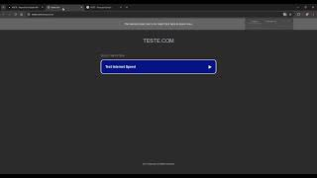

Slide 8
Obrigado!

